Slide 1
Agricultura familiar
produz 70% dos alimentos
consumidos pelos brasileiros
Governo Federal

Slide 2
O setor mais afetado
por Desastres Naturais
é a Agricultura
70 BILHÕES DE DÓLARES
em danos nas colheitas e produção animal
FAO – Organizações das Nações Unidas para Alimentação e Agricultura

Slide 3


Slide 4
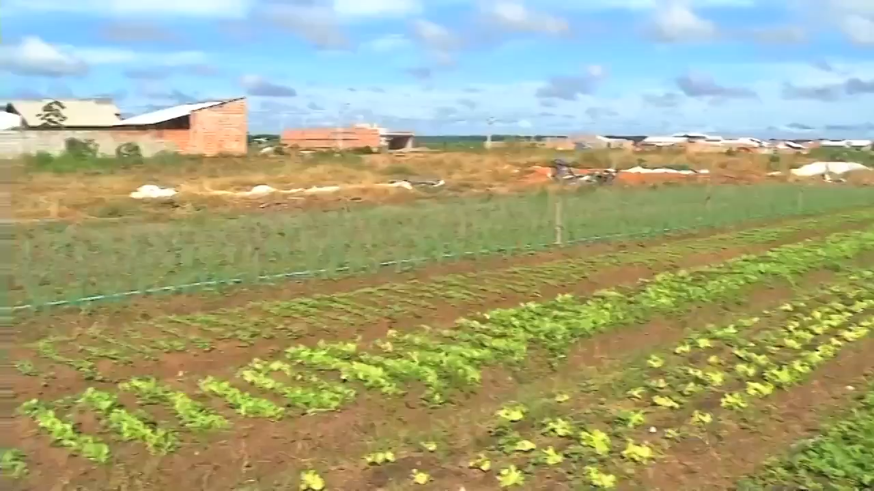

Slide 6
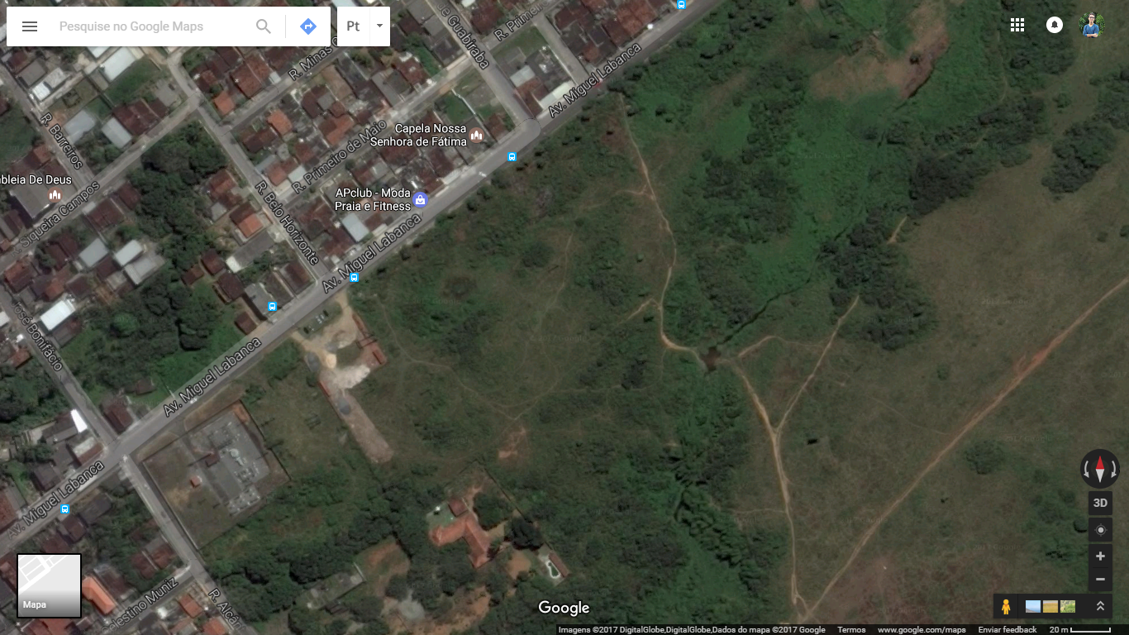






Google Wind
Clima
Temperatura
Relevo
Ventos
1
Inicie delimitando o terreno.
A aplicação buscará informações sobre
o clima em geral, relevo e depois traçará
as culturas recomendadas ou mais
vantajosas para a região demarcada.
Pronto! O agricultor agora sabe
o que plantar para aproveitar ao
máximo sua fonte de renda!
2
FINALIZADO
3

Slide 7
Obrigado!

